Slide 1
Тема 10. Букмекерская фора и задача классификации
Подготовил Елинов А.Ю., студент 1 курса ММФ БГУ

Slide 2
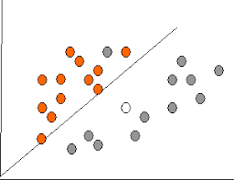
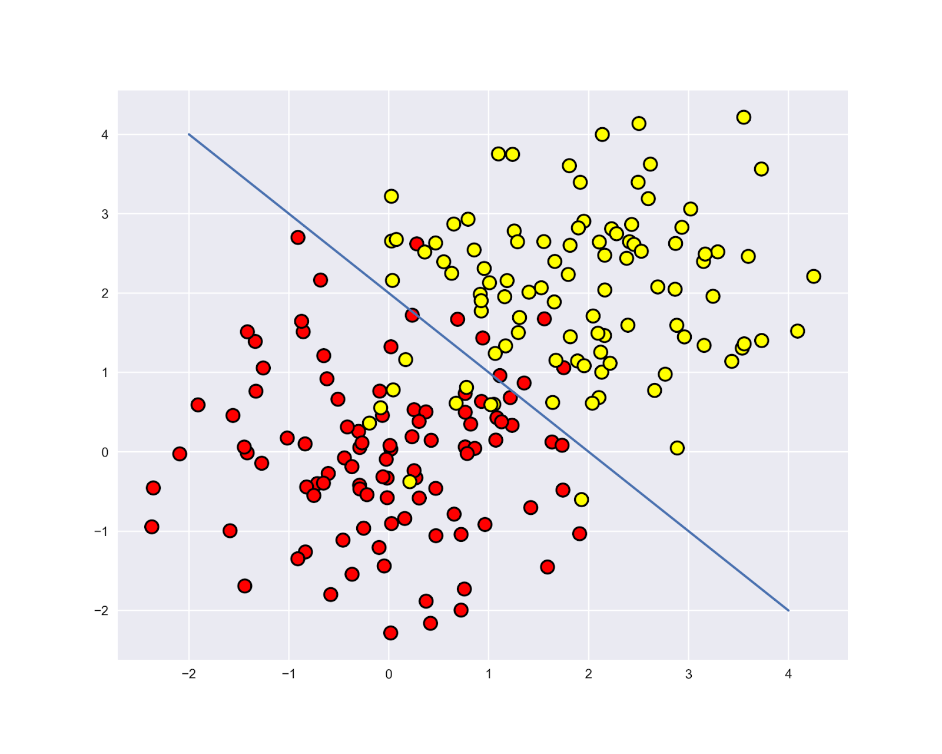
Задача классификации
Задача классифика́ции — задача разделения множества наблюдений (объектов) на группы, называемые классами, на основе анализа их формального описания. При классификации каждая единица наблюдения относится определенной группе или номинальной категории на основе некоторого качественного свойства.

Slide 3
Методы Решения данной задачки
Существует несколько методов решения:
нейронные сети;
логистическая и пробит-регрессия;
деревья решений;
метод ближайшего соседа;
машины опорных векторов;
дискриминантный анализ.

Slide 4
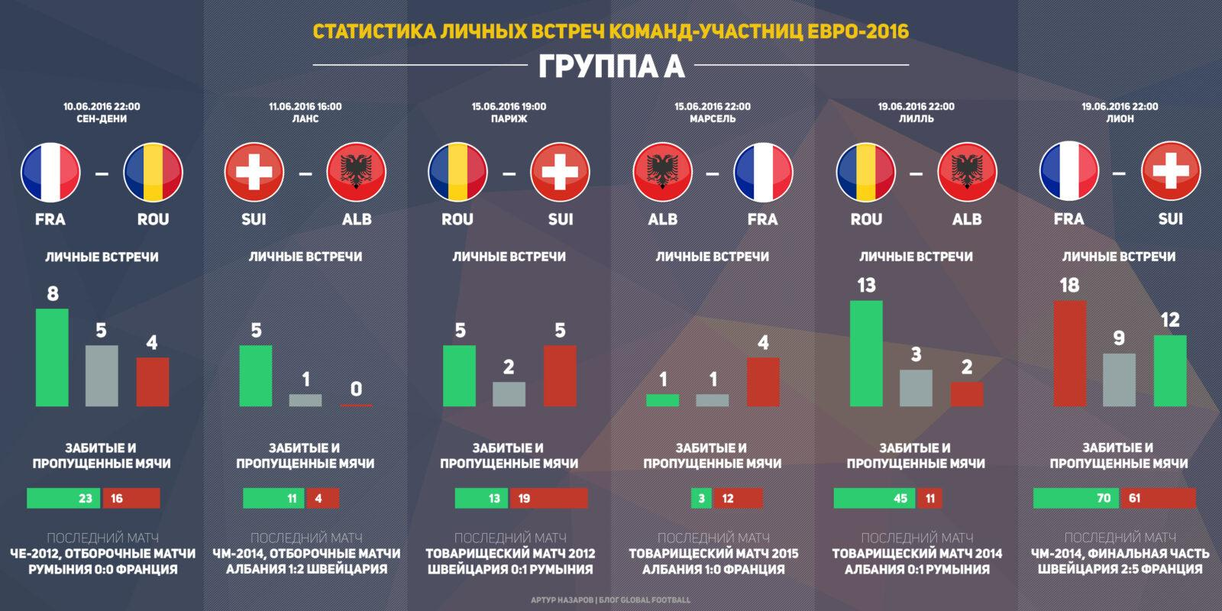
Футбольная статистика, фора и коэффициенты
В целом все эти термины играют огромную роль в мире спорта и, в частности, в мире букмекеров и ставок на спорт.
Футбольная статистика включает в себя широкий спектр данных, которые помогают анализировать прошлые результаты команд и игроков. В статистике могут быть учтены различные показатели. Все эти данные полезны при оценки уровня команд.

Slide 5
Букмекерская фора
Букмекерская фора (или просто фора) - это способ уравнивания шансов на успех двух команд перед матчем путем добавления или вычитания голов. Фора позволяет букмекерам создавать более равные условия для ставок на матчи, особенно если есть явный фаворит. Например, если команда А считается сильнее команды Б, букмекер может установить фору в пользу команды Б, чтобы привлечь больше ставок на обе стороны и сбалансировать риск. Если команда А побеждает с учетом форы, то ставка на команду А считается выигрышной.

Slide 6
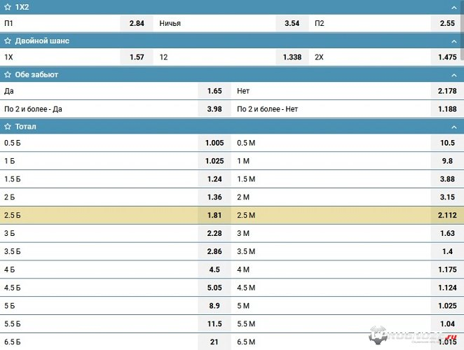
Коэффициенты
Коэффициенты - это числа, представляющие вероятность определенного исхода в матче или событии. Коэффициенты могут быть представлены в различных форматах, таких как десятичные, дробные или американские. Например, если коэффициент на победу команды А равен 2.00, это означает, что букмекеры считают вероятность победы команды А 50%.

Slide 7

практика
Для разработки программы необходимо создать базу данных с различными критериями для обучения нейросети. Нам необходимо два файла: один с результатами всех матчей сборных ФИФА. Другой файл с рангами команд наций по версии ФИФА. На основе этих двух файлов с помощью модуля pandas создадим нашу итоговую базу данных с различными критериями, которые помогут нам анализировать исход матча.

Slide 8

Будем рассматривать задачу как бинарную задачу классификации и решать её с помощью обучения нейронных сетей. Одним исходом будет победа домашней команды – другим поражение/ничья домашней команды.
Для обучения будем использовать два алгоритма: Алгоритм RandomForest и GradientBoosting. Потом выберем лучший из них.

Slide 9

Random Forest
Алгоритм случайного леса (Random Forest) — универсальный алгоритм машинного обучения, суть которого состоит в использовании ансамбля решающих деревьев. Само по себе решающее дерево предоставляет крайне невысокое качество классификации, но из-за большого их количества результат значительно улучшается.

Slide 10
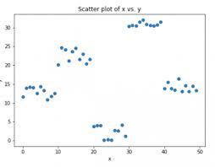
Gradient Boosting
Градиентный бустинг — это техника машинного обучения для задач классификации и регрессии, которая строит модель предсказания в форме ансамбля слабых предсказывающих моделей, обычно деревьев решений.

Slide 11
Заключение
В Итоге выбрали второй вариант.
После выбора алгоритма обучения создадим модель.
Далее мы симулируем WC и победила Аргентина(как и в реальной жизни).
В итоге работать над этой темой мне понравилось, ведь это действительно интересно и сложно, многое пришлось подсматривать, ведь тема для меня новая и опыта работы в этой сфере у меня не было. Также тема связана с футболом, а я футбол люблю. Из-за этого работа давалась интереснее.

Slide 12

Спасибо за внимание

